Slide 1
2022년도
졸업작품 기획발표
Catch Bear
Professor. 윤정현
게임공학과 2018180011 김우찬
게임공학과 2018180019 박소영
게임공학과 2018182002 고은비

Slide 2
목차
1
연구 목적
5
개인별 준비 현황
2
게임 소개 및 방법
6
타 게임과의 차별성
3
개발 환경
7
역할분담 및 일정
4
기술적요소 및 중점 연구분야
8
참고문헌

Slide 3
연구 목적

Slide 4
연구 목적
DirectX 12를 사용하여 3D 게임 제작
1
3D 게임 제작을 통해 DirectX 12에 대한 이해도 증진
게임 엔진의 동작 원리에 대한 이해도 증진
그래픽스 파이프라인을 이용한 그래픽 구현
2
그림자, 조명 구현을 통한 쉐이더에 대한 이해
3D 애니메이션에 대한 이해
깃을 통한 커뮤니케이션 능력
3
깃을 사용하여 협업 능력의 향상

Slide 5
게임 소개

Slide 6
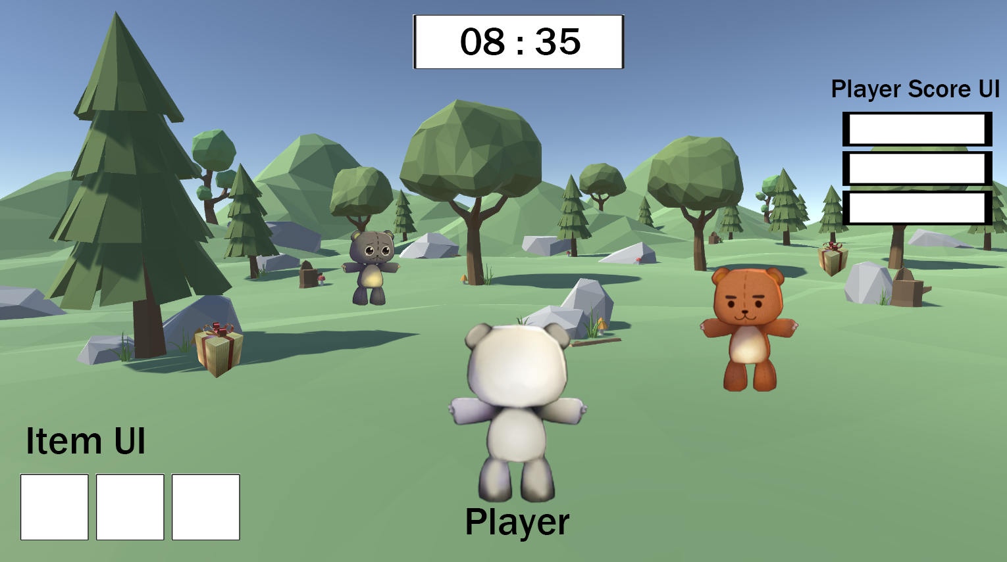
게임 소개
이름: Catch Bear
장르: 술래잡기, 서바이벌
시점: 3인칭
플랫폼: PC

Slide 7
게임 컨셉
게임 컨셉
그래픽 컨셉
여러 사람과 동시에 플레이 할 수 있는 3인칭 시점 게임
여러 종류의 아이템을 사용해 서로 경쟁
제한된 시간 내에 술래로부터 도망쳐야 높은 점수를 얻을 수 있다.
로우폴리곤 모델 사용
아기자기한 그래픽
자연적인 숲속 배경

Slide 8
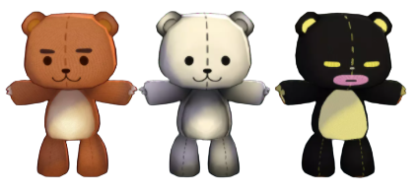

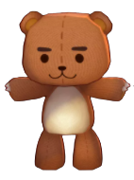




게임 방법
2. 터치하여 충돌하면
술래가 바뀌며
바뀐 술래는 3초 기절한다
3. 술래가 아닌 플레이어는
1초에 1점씩 올라간다
1. 술래 정하기
첫번째 술래는 랜덤으로 정한다
4. 이 때 보물을 찾는다면
100점을 얻는다
+ 1
+ 1
+ 100
5. 일반 아이템은 일정 시간마다
랜덤한 위치에 나타난다.
6. 특정 오브젝트를 부수면
유니크 아이템이 나타난다.
7. 가장 점수가 높은
플레이어가 최종 승리!

Slide 9
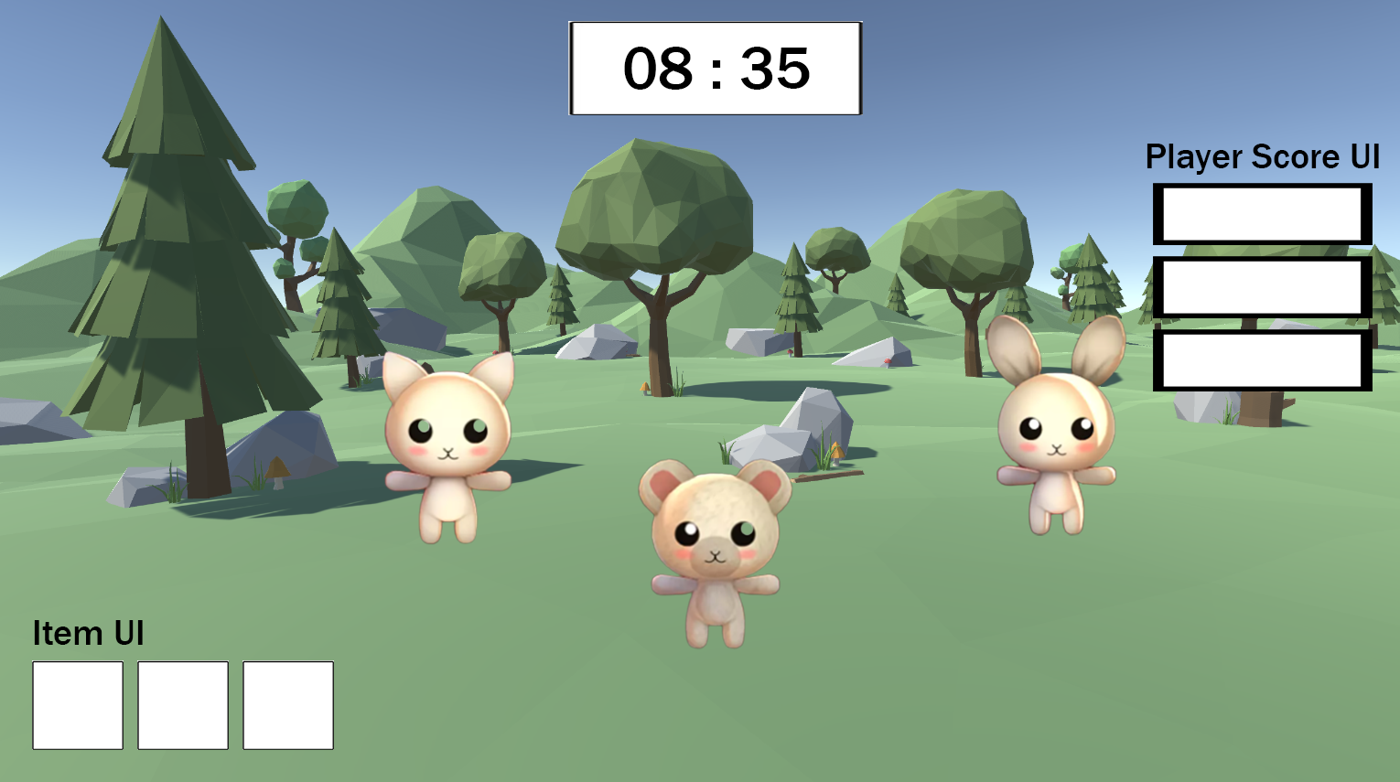
맵 구성
맵 크기: 1유닛 당 50cm 기준 가로 100유닛, 세로 100유닛

Slide 10
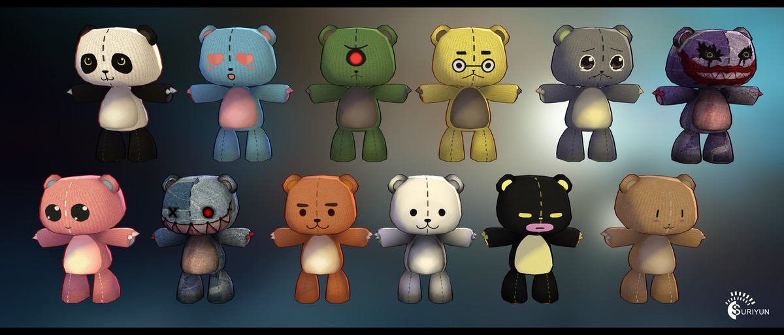
플레이어
플레이어 캐릭터 모델 – Asset Store ‘Funny Bear’
게임 컨셉에 맞는 디자인의 곰 캐릭터

Slide 11
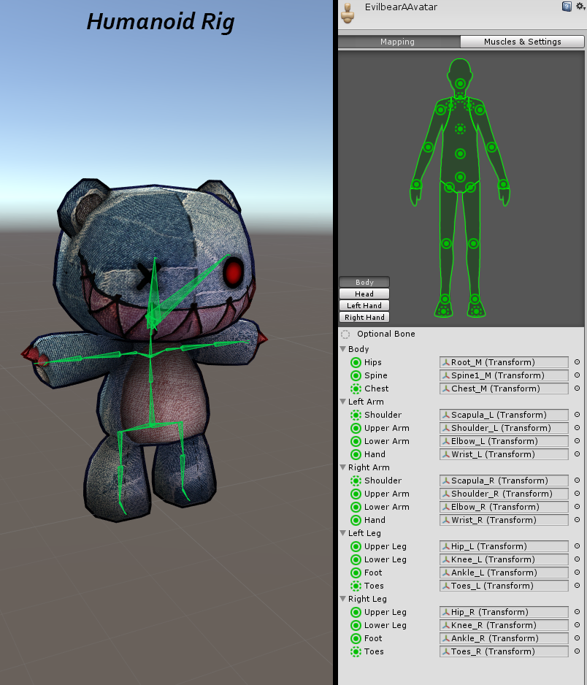
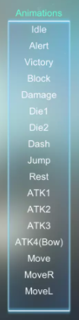
플레이어
단위 | 1유닛 당 50cm
크기 | 가로 1유닛, 세로 1유닛, 높이 2유닛
이동 속도 | 10유닛/s
점프 높이 | 1유닛
애니메이션 | IDLE, WALK, RUN, ATTACK, JUMP

Slide 12
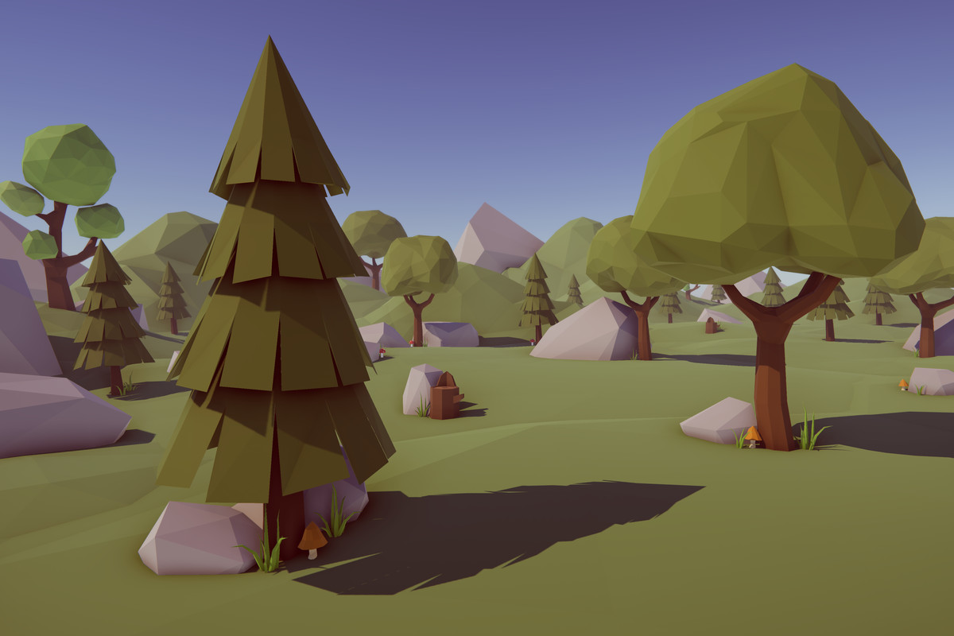
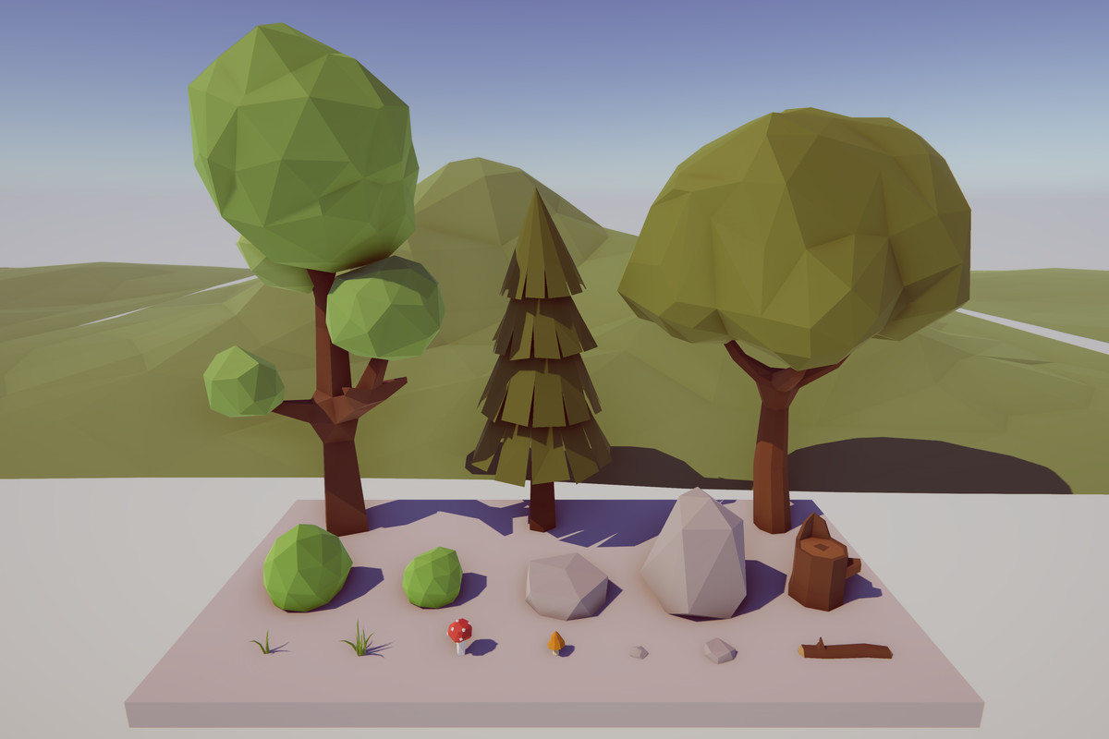
자연 오브젝트
맵에 배치할 자연 오브젝트들 – Asset Store ‘Low-Poly Simple Nature Pack’
나무 메쉬 3종 / 돌 메쉬 2종 / 덤불 메쉬 2종

Slide 13
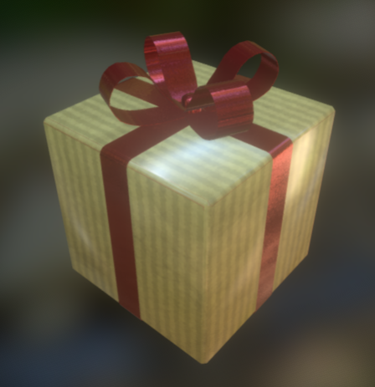
아이템
 | ㅂ
필드에 랜덤으로 뿌려지는 아이템
이동속도 증가
점멸
쉴드
이동속도 감소
시야막기
오브젝트를 깨고 얻을 수 있는 유니크 아이템
디버프 해제
스턴

Slide 14




버프 아이템
 | ㅂ
이동속도 증가
5초동안 이동속도
10유닛/s → 20유닛/s 증가
점멸
플레이어 z축으로
3유닛 순간이동
실드
5초동안 모든 디버프 방어
디버프 해제
(유니크 아이템)
현재 갖고 있는
모든 디버프 해제

Slide 15



디버프 아이템
 | ㅂ
이동속도 감소
가장 가까운 플레이어의
이동속도를 5초 동안
10유닛/s → 5유닛/s 감소
스턴
아이템을 던져서
상대 플레이어와 충돌했을 때,
상대 플레이어 3초간 스턴
시야 막기
(유니크 아이템)
던진 위치에 반경 2유닛에
연막이 생겨서 시야를 가림

Slide 16
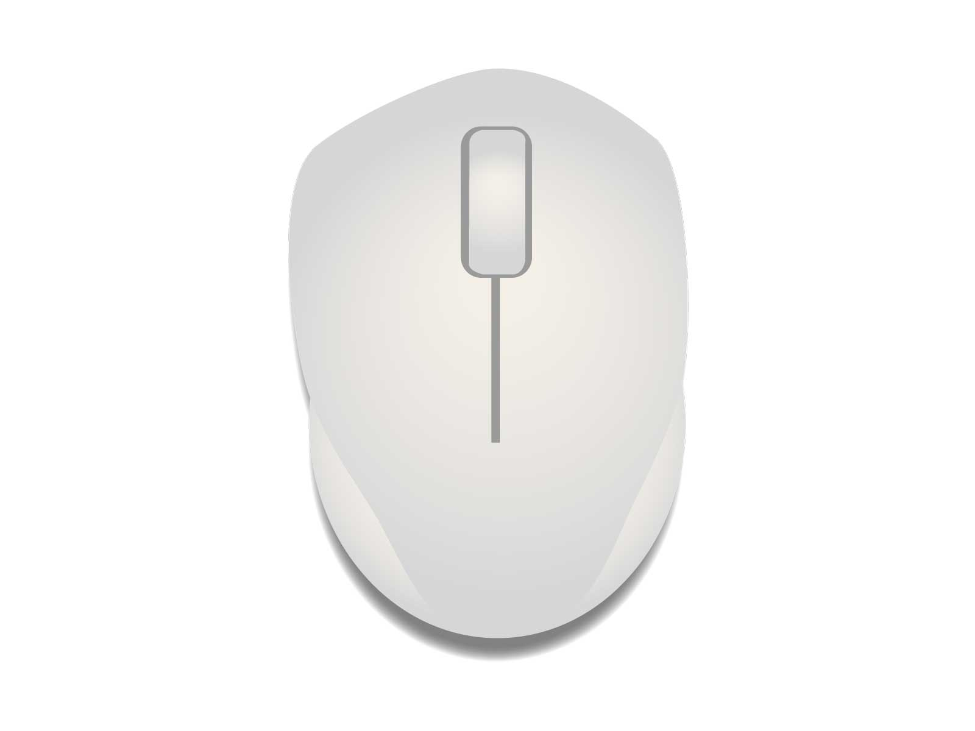
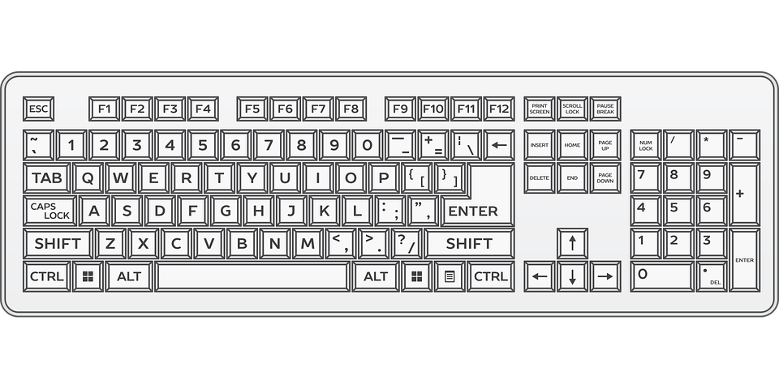
조작법
마우스를 이용한
에임 이동
아이템 사용
공격
이동
점프

Slide 17
개발 환경

Slide 18




개발 환경
 | ㅂ
Visual Studio 2019
Unity
DirectX 12
Sourcetree

Slide 19
기술적 요소 및 중점 연구 분야

Slide 20
기술적 요소 및 중점 연구 분야
 | ㅂ
애니메이션
- 플레이어 동작 애니메이션
조명
- 맵을 비추는 전역조명 외 아이템 이펙트
그림자
- 맵 안의 오브젝트들의 그림자
파티클
- 아이템 이펙트
블렌딩
- 아이템 이펙트

Slide 21
서버 통신
 | ㅂ
서버 모델 - IOCP
구현 난이도는 있지만 적은 수의 스레드 사용으로 CPU 점유율이 낮고 현재 게임 서버 프로그래밍에서 많이 사용되는 방식을 사용하기로 하였습니다.

Slide 22
개인별 준비 현황

Slide 23
개인별 준비 현황
 | ㅂ
김우찬 | 박소영 | 고은비
C, C++ 프로그래밍 수강 STL 수강 3D 게임 프로그래밍1 수강 3D 게임 프로그래밍2 수강 네트워크 게임 프로그래밍 수강 | C, C++ 프로그래밍 수강 STL 수강 3D 게임 프로그래밍1 수강 3D 게임 프로그래밍2 수강 3D모델링1 수강 | C, C++ 프로그래밍 수강 STL 수강 3D 게임 프로그래밍1 수강 3D 게임 프로그래밍2 수강 3D모델링1 수강

Slide 24
타 게임과의 차별성

Slide 25
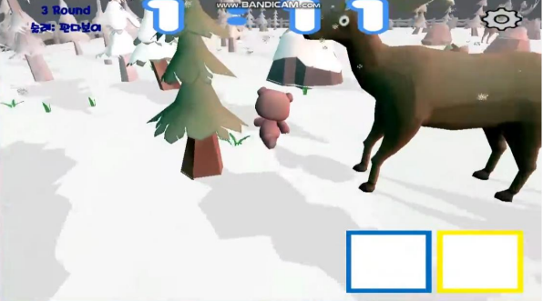
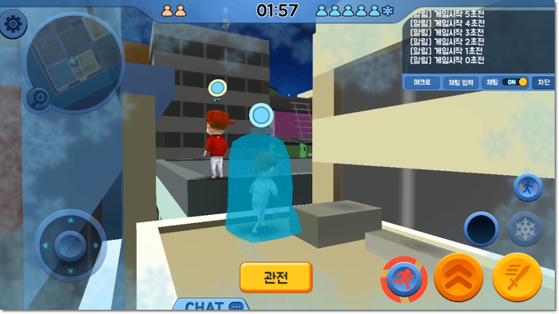
타 게임과의 차별성
게임공학과 2019년 졸업작품 [Freeze! Bomb!]
얼음땡 온라인

Slide 26
타 게임과의 차별성
낮은 진입장벽
간단한 조작
차별성
다양한 아이템
타임어택이 주는 긴장감

Slide 27
역할분담 및 일정

Slide 28
개인별 역할 분담
 | ㅂ
김우찬 | 박소영 | 고은비
IOCP 모델을 이용한 네트워크 환경 구현 Unity를 이용하여 맵 모델링 파일 생성 | 클라이언트 프레임워크 중,후반 아이템 효과 및 이펙트 쉐이더 이펙트 | 클라이언트 프레임워크 초반 인게임 화면 UI 플레이어 애니메이션/로직

Slide 29
일정
 | ㅂ
김우찬 |  | 박소영 |  | 고은비 |  | 모두
 | 1월 | 2월 | 3월 | 4월 | 5월 | 6월 | 7월 | 8월
리소스 수집 및 제작
애니메이션
프레임워크 제작
서버 통신
게임 로직
이펙트
아이템
UI
테스트 및 버그수정

Slide 30
연구 방향

Slide 31
연구 방향
 | ㅂ
(발표문서 제출엔 제외)
김우찬
IOCP 소켓을 이용한 네트워크 구축과 서버 동기화 연습
Unity를 이용하여 지형과 게임에 필요한 정적 오브젝트 배치 후 모델링 파일로 만들기 연습
제작한 모델링 파일을 클라이언트로 파싱 후 적용하는 방법 연구
박소영
프레임워크를 제작하기 위해 DirectX12에 대해 공부
이펙트 구현을 위한 쉐이더 기술 공부
DirectX 12 렌더링 파이프라인 연구
고은비
프레임워크를 제작하기 위해 DirectX12에 대해 공부
적절한 프레임워크 제작, 플레이어 로직 구현을 위한 디자인 패턴 공부(프로토타입, 컴포넌트, 명령, 상태)
자연스러운 애니메이션 구현을 위한 공부(동계방학 특강)
사용자가 보기 편한 UI를 구성하기 위한 관련 게임 조사, 리소스 수집

Slide 32
참고 문헌

Slide 33
참고 문헌
 | ㅂ
플레이어 리소스: https://assetstore.unity.com/packages/3d/characters/humanoids/fantasy/funny-bear-84649
자연 오브젝트: https://assetstore.unity.com/packages/3d/environments/landscapes/low-poly-simple-nature-pack-162153
아이템 이미지: https://assetstore.unity.com/packages/3d/props/present-60575
아이템 UI 이미지: https://assetstore.unity.com/packages/2d/gui/icons/clean-flat-icons-98117
Visual studio 2019: https://ko.wikipedia.org/wiki/%EB%A7%88%EC%9D%B4%ED%81%AC%EB%A1%9C%EC%86%8C%ED%94%84%ED%8A%B8_%EB%B9%84%EC%A3%BC%EC%96%BC_%EC%8A%A4%ED%8A%9C%EB%94%94%EC%98%A4
소스트리: https://icon-icons.com/ko/%EC%95%84%EC%9D%B4%EC%BD%98/Sourcetree-Alt-macOS-BigSur/189709
DirectX 12: https://www.bodnara.co.kr/bbs/article.html?num=119107
Unity: https://ko.wikipedia.org/wiki/%EC%9C%A0%EB%8B%88%ED%8B%B0_(%EA%B2%8C%EC%9E%84_%EC%97%94%EC%A7%84)

